Slide 1


진행사항 보고
지도교수: 김성찬 교수님
학생: 강서진
2026. 7. 14.

Slide 2
Outline
지역별 검색량 데이터 확보
상관계수
논문 정리

Slide 3
1. 지역별 검색량 데이터 확보

Slide 4
연관 키워드
연관 키워드
코로나, 코로나19, COVID-19, 신종 코로나
인플루엔자, 독감, 플루, Flu
노로바이러스, 장염, 겨울장염, 식중독
최종 연관 키워드
코로나
인플루엔자, 독감, 플루
노로바이러스, 장염, 식중독
제외 키워드
코로나19, COVID-19, 신종 코로나
Flu
겨울장염

Slide 5
지역별 검색량 데이터 확보 완료
Process
네이버 광고주센터
절대값
네이버 데이터랩
상대값
구글 트렌드
상대값
국가통계포털 KOSIS
행정구역별 인구 수
절대값
주별/전국
연관키워드 합산
월별/전국
주별/전국
주별/지역
월별평균/지역
가중치
Goal
주차별 지역별 감염병 검색량 절대값 구하기!

Slide 6
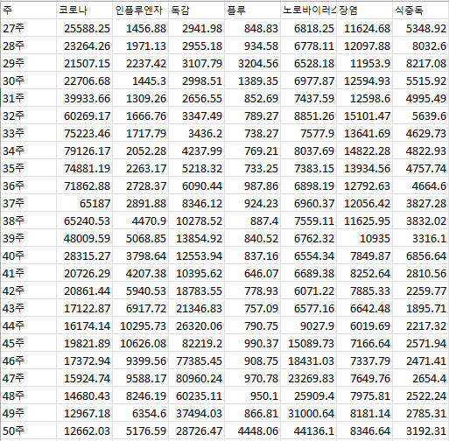
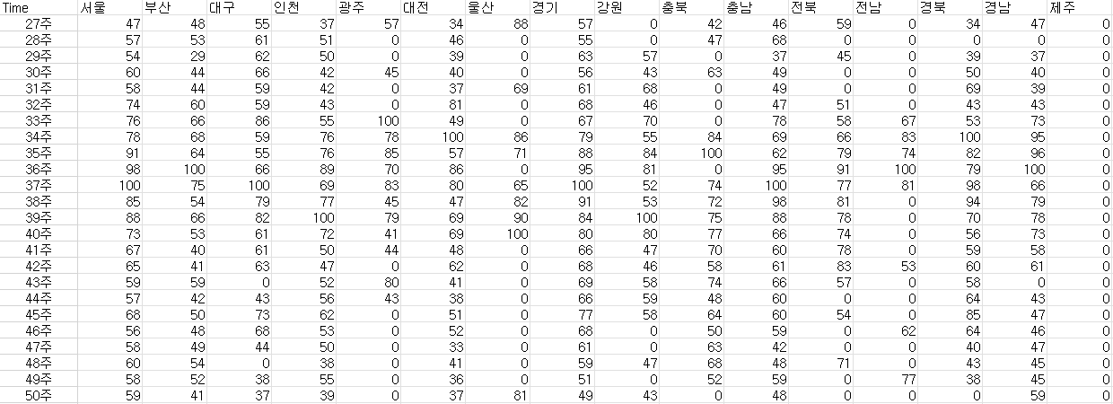
가중치에 도달하기까지(1/3)
코로나 상대값
주차별 검색량 절대값

Slide 7
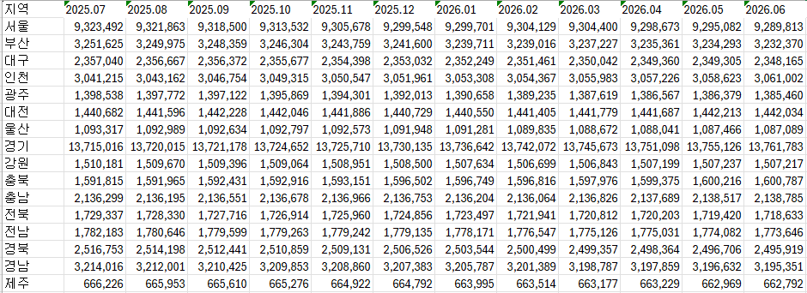
가중치에 도달하기까지(2/3)
경기: 27.08%
서울: 18.34%
부산: 6.39%
경남: 6.32%
인천: 6.02%
경북: 4.94%
대구: 4.64%
충남: 4.21%
전남: 3.50%
전북: 3.40%
충북: 3.15%
강원: 2.97%
대전: 2.84%
광주: 2.74%
울산: 2.15%
제주: 1.31%
월별 지역별 인구 수
가중치

Slide 8
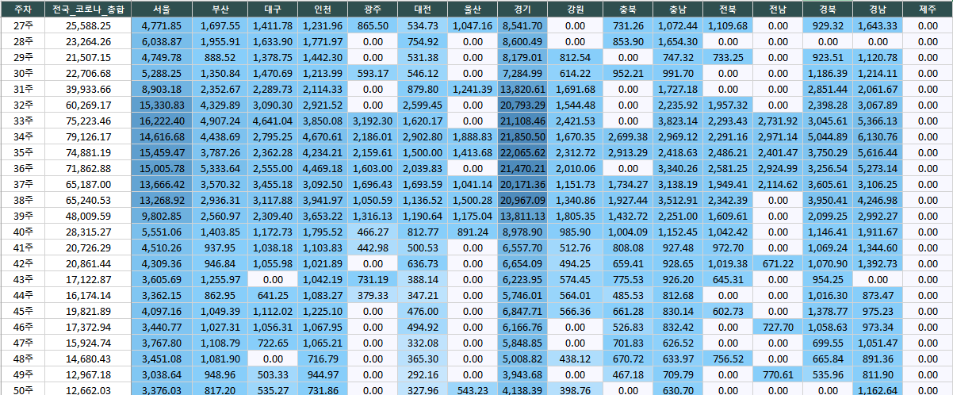
가중치에 도달하기까지(3/3)
최종 코로나 검색량 절대값

Slide 9
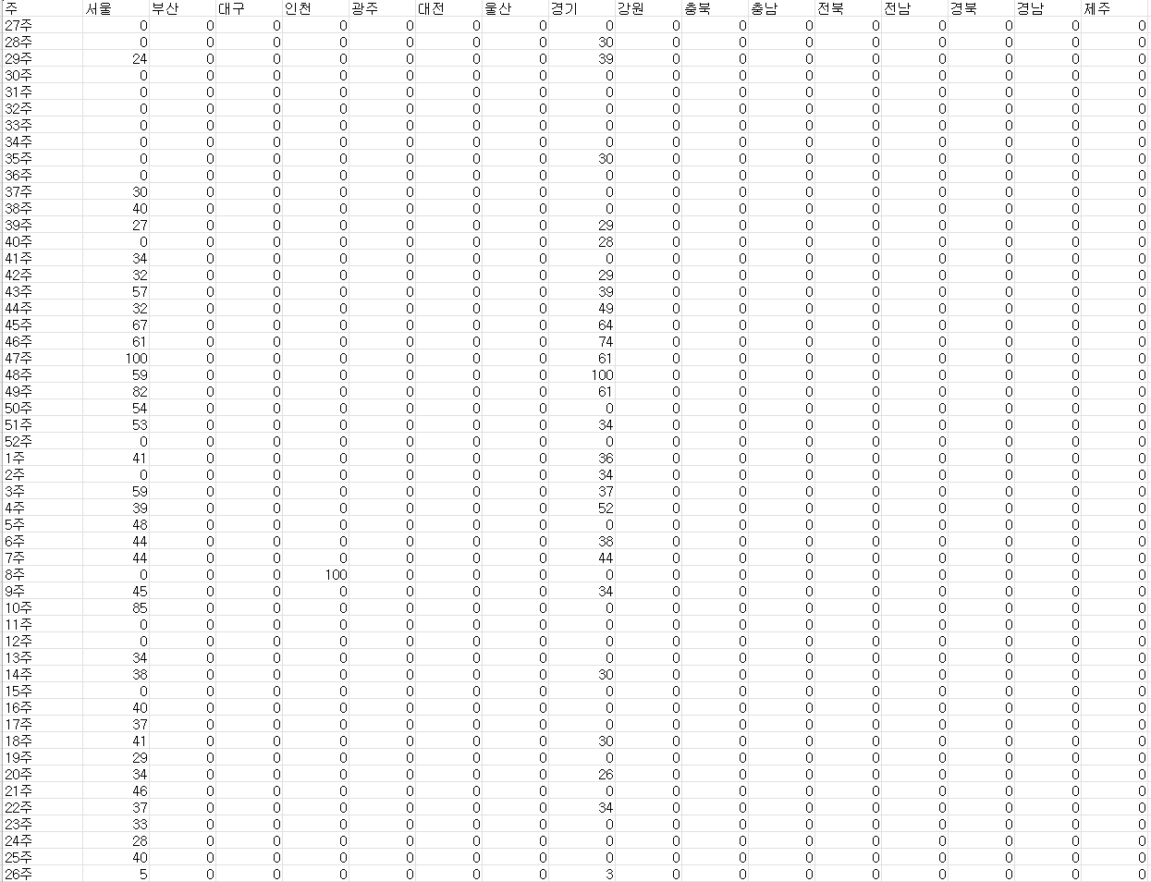
약간의 문제
결측치 다수
0 suggests insufficient data.
구글트렌드 인플루엔자 지역별 상대값

Slide 10
2. 상관계수

Slide 11
상관계수
Data
하수 감염병 농도
감염병 검색량
Pearson Correlation
Heatmaps
Moran’s I
P-Value
  0.05를 기준
Local Indicators of Spatial Association (LISA)
모든 주 or Peak치는 주

Slide 12
3. 논문 정리

Slide 13
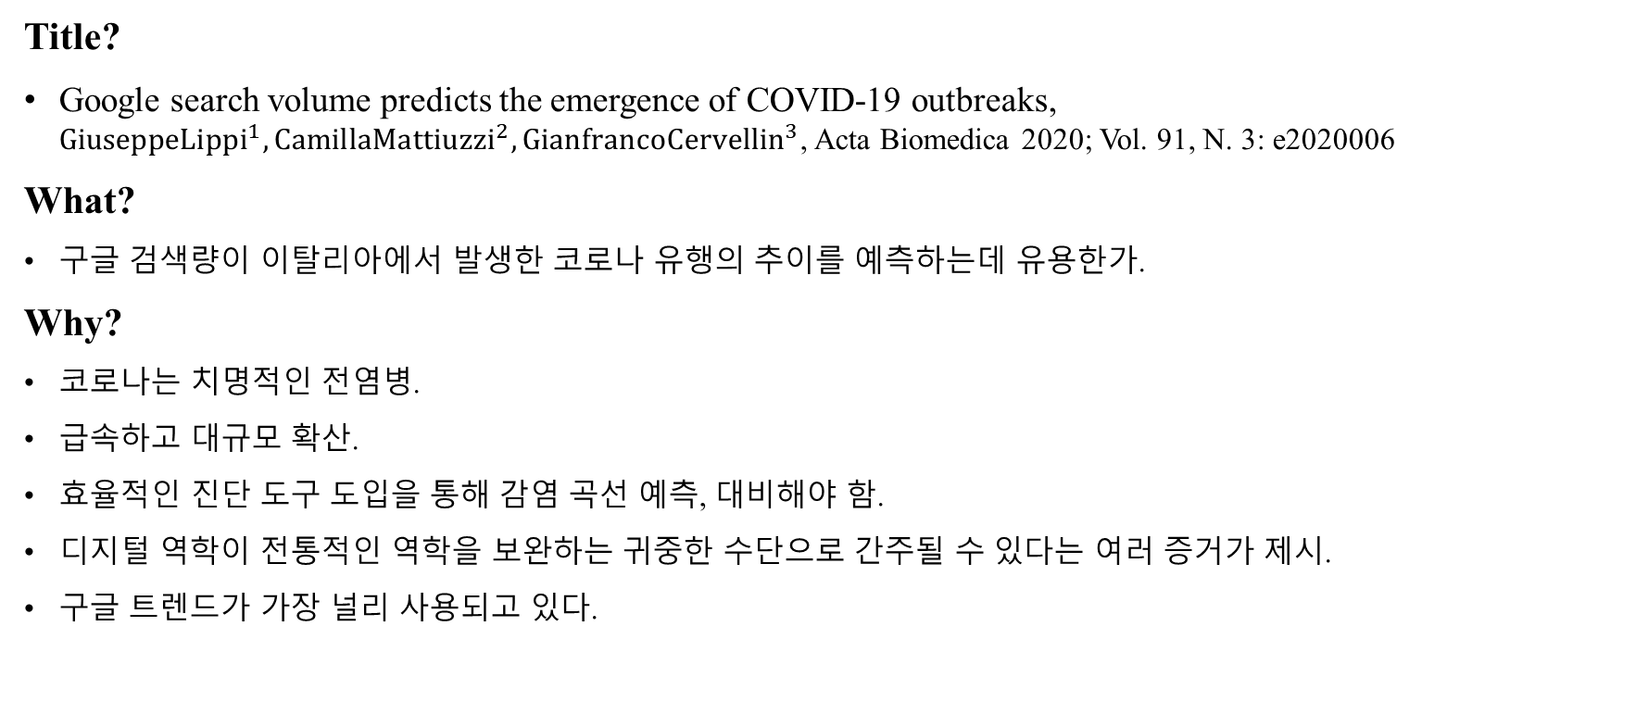
연구1
Title?
Google search volume predicts the emergence of COVID-19 outbreaks, ${GiuseppeLippi}^{1},{CamillaMattiuzzi}^{2}, {GianfrancoCervellin}^{3}$, Acta Biomedica 2020; Vol. 91, N. 3: e2020006
What?
구글 검색량이 이탈리아에서 발생한 코로나 유행의 추이를 예측하는데 유용한가.
Why?
코로나는 치명적인 전염병.
급속하고 대규모 확산.
효율적인 진단 도구 도입을 통해 감염 곡선 예측, 대비해야 함.
디지털 역학이 전통적인 역학을 보완하는 귀중한 수단으로 간주될 수 있다는 여러 증거가 제시.
구글 트렌드가 가장 널리 사용되고 있다.

Slide 14
연구1
How?
구글트렌드에서 이탈리아 3가지 키워드 tosse(기침), febbre(발열), dispnea(호흡곤란) 사용.
  코로나 환자들이 빈번히 보고하는 증상.
  기간 2020년 2월 ~ 2020년 5월 (주단위).
이탈리아의 주간 COVID-19신규 확진자 수 이용.
  국립보건원(IstitutoSuperiore di Sanità)의 공식웹사이트에서 수집.
스피어먼 상관관계 분석, 신뢰구간.
  코로나19 신규 확진자에 대한 구글 검색량.
통계 분석 Analyse-it(Analyse-itSoftware Ltd, 영국 리즈)을 사용하여 수행.

Slide 15
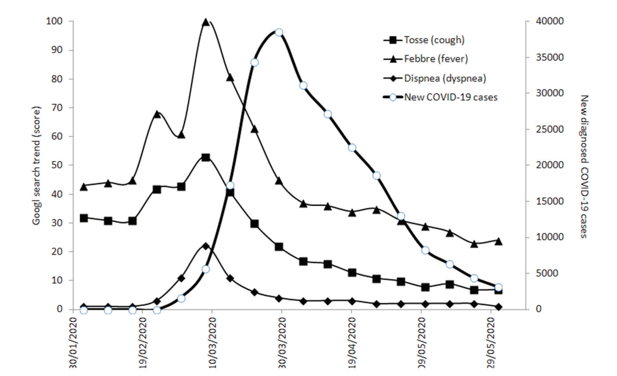

연구1
Results?
신규 코로나 확진자 수의 정점보다 앞선다. (3주)
$→$이미 바이러스가 유행
첫 확진자 출현 지난 주와 해당 주 비교
  Tosse(기침), febbre(발열), dispnea(호흡곤란)
    2.2배, 1.7배, 7.7배 증가 $→$ 심각
  $→$이미 바이러스가 유행
  호흡곤란에 대해
    정점에 달한 시점을 조기에 파악했다면, 보건 당국은 제한 조치, 사회적 거리두기 시행 미리 준비 가능

Slide 16

연구1
상관관계 분석
  신규 확진된 사례 수와 tosse(기침; p=0.277), febbre(발열; p=0.852)에 대한 구글 검색량
    유의미하지 않음 $→$ 해당 검색량 곡선이확진자 수보다 거의 3주 앞섰기 때문
    그러나 3주 지연 후(p=0.008, p=0.004) 유의미
  dispnea(호흡곤란; p=0.034)
    유의미 $→$

Slide 17
앞으로의 진행 단계
1주차
2주차
3주차
4주차
데이터 수집 마무리
+ 3주 이동평균
논문 리딩
상관계수 이해, 코드 작성
논문 리딩
교수님 피드백
논문 작성1
교수님 피드백
논문 작성2
장기인턴
8월3일~8월7일(5주차)
다음 연구 진행
교수님 피드백
논문 작성3
마무리

Slide 18
감사합니다!

